Slide 1



(Effektive) Hochschulische Lehre im Fachbereich Bewegung und Sport
Austauschforum NFBS-Tagung 2024, PHSG
16. August 2024; Prof. Dr. Jürg Baumberger (em., PHZH), cand. Dr. Raphaël Mathis (PHTG), Prof. Dr. Magali Descoeudres (HEPL), Prof. Dr. Matthias Baumgartner (PHSG)

Slide 2
Inhalte des Austauschforums
Herleitung von diskutierbaren Thesen für die Gestaltung effektiver hochschulischer Lehre im Fachbereich Bewegung und Sport durch drei Projekte (je 4-5 min.)
  cand. Dr. Raphaël Mathis (PHTG)
  Prof. Dr. Magali Descoeudres (HEPL)
  Prof. Dr. Matthias Baumgartner (PHSG)
Darstellung und Erläuterung der Thesen (inkl. kurze Rückfragen; Prof. Dr. Jürg Baumberger (em., PHZH)) (5 min.)
Diskussion in der Gruppe (20 min.) (Gesprächsführung Prof. Dr. Matthias Baumgartner)
Abschluss des Austauschforums (Prof. Dr. Matthias Baumgartner)
NFBS-Tagung 2024 PHSG

Slide 3
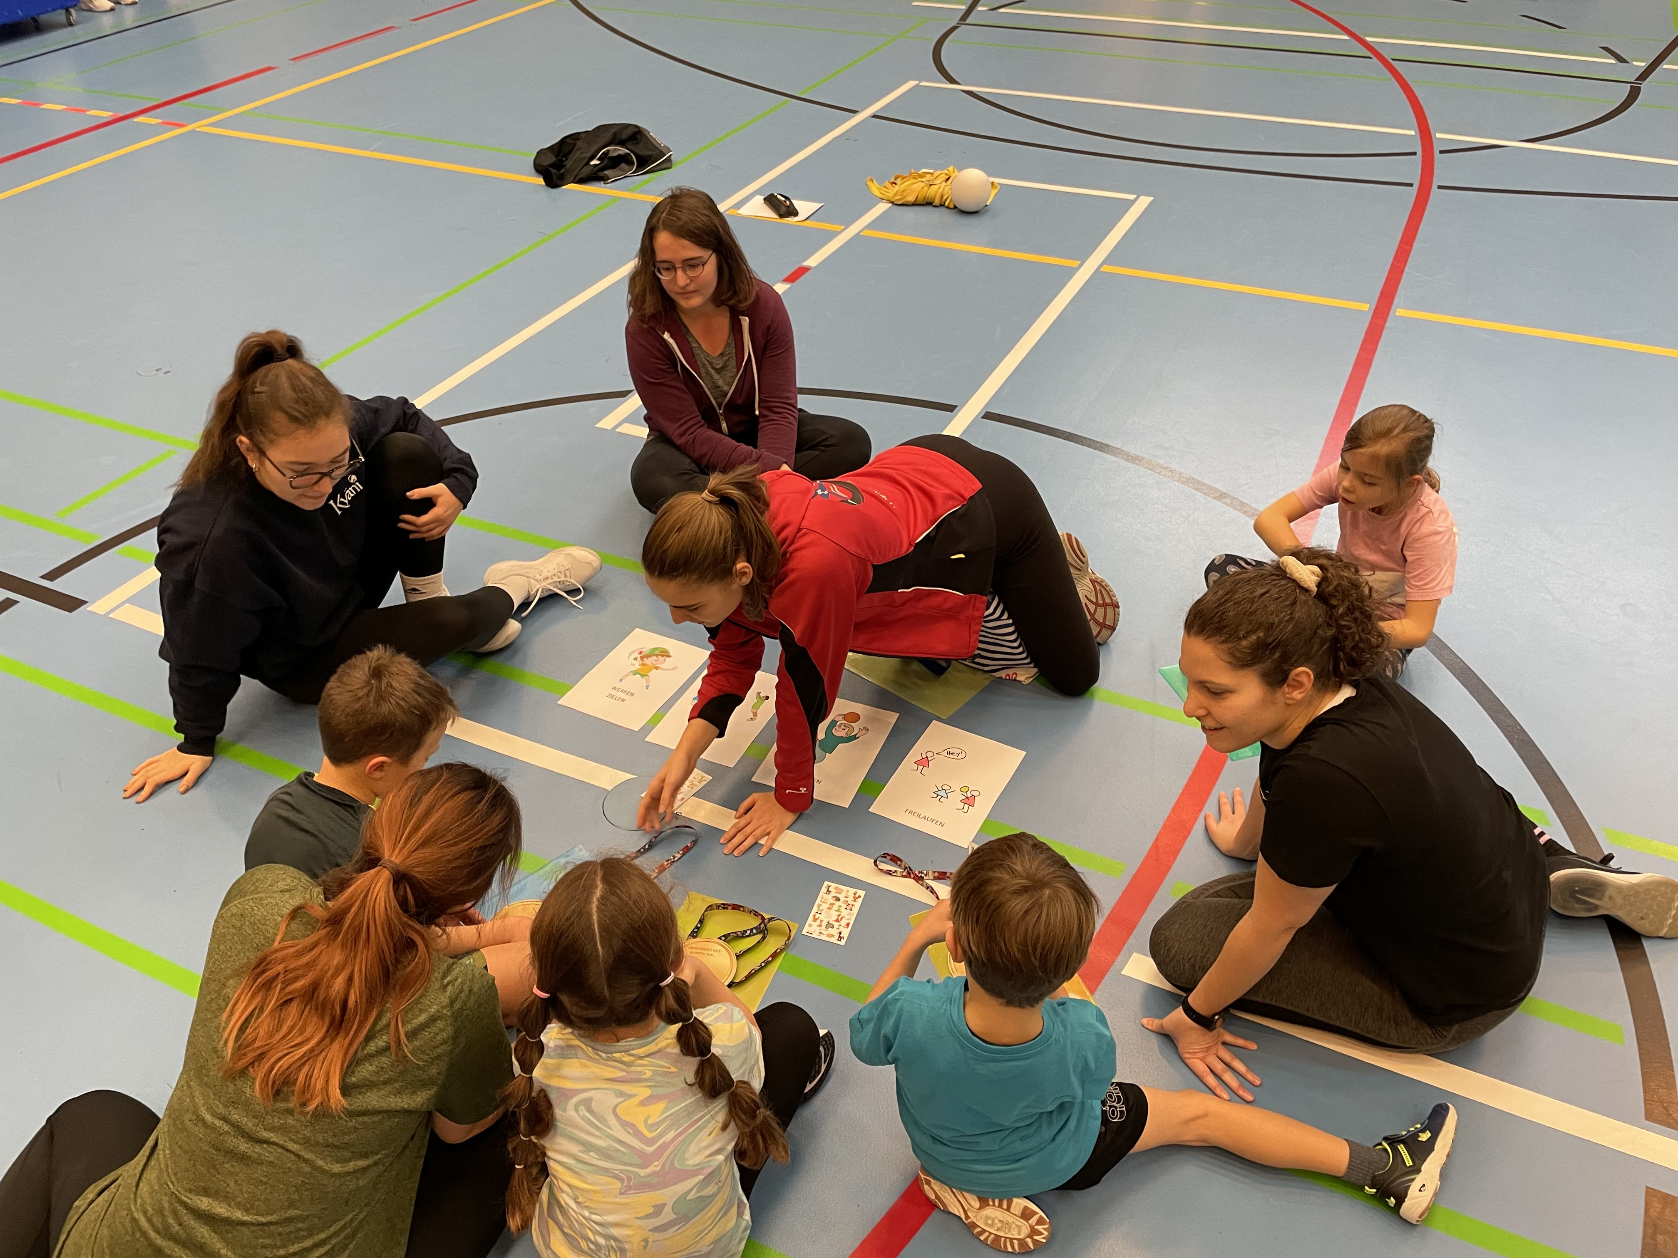
Entwicklungsprojekt in der Lehre
Teaching Games for Understanding im Zyklus 1
NFBS-Tagung 2024 PHSG

Slide 4
Teaching Games for Understanding im Zyklus 1 - Grundlagen
Hoher Anspruch an die angehenden Lehrpersonen
Synergien die genutzt werden sollten
Ähnlichkeiten zur Freispielbegleitung im Kindergarten
Parallel laufende Spielorte
(Sport-) Spielbegleitung
Kontinuum zwischen Zurücknehmen und Einbringen
Dreischritt (z.B. Messmer, 2013; Lienert et al., 2010; Walter-Laager et al., 2018)
Beobachten, Beurteilen, Beraten
Interaktionsqualität
Die Begleitung des Lernprozesses ist anspruchsvoll, dabei werden die Synergien aus der Kindergartendidaktik und der frühkindlichen Bildung, Betreuung und Erziehung (FBBE) noch wenig genutzt. Eine Verknüpfung dieser beiden Fachgebiete könnte Entlastung in der Ausbildung von Lehrpersonen mit sich bringen und die Unterrichtsqualität im Rahmen einer höheren Interaktionsqualität verändern.
NFBS-Tagung 2024 PHSG

Slide 5
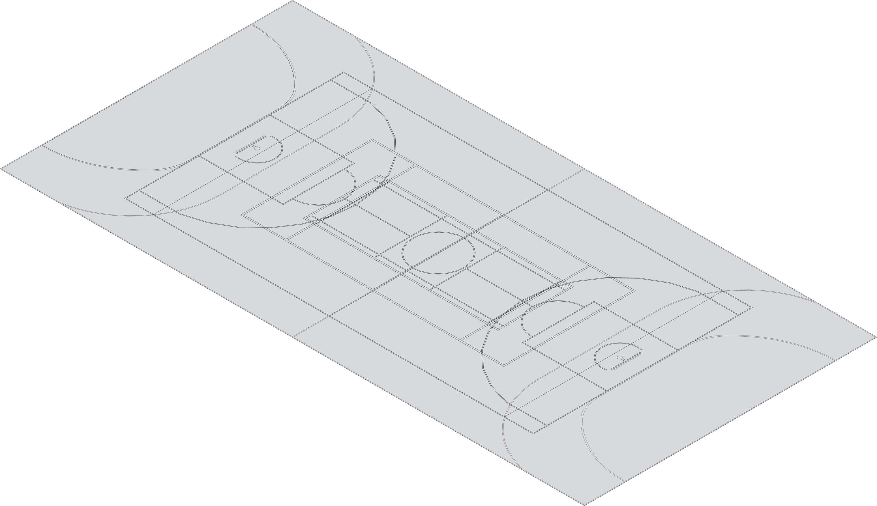







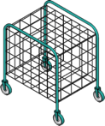










Sportspiele im Kindergarten am Beispiel Basketball

Slide 6
Teaching Games for Understanding im Zyklus 1 - Lehrsetting
Auftrag Unterstufenpraktikum
(inkl. Auswertung der Interaktionsqualität)
Leistungsnachweis
Factsheet + Fachdiskussion
Shadowing
(Kreis, 2019)
4 x Besuch Kinder
NFBS-Tagung 2024 PHSG

Slide 7
Eine ausgewählte resultierende These aus dem Projekt
These 1:
Eine effektive Ausbildung erfordert eine abgestimmte Lernumgebung (Leistungsnachweis, kompetenzorientierte Lernaufgaben, Unterrichtsbesuche, Auftrag für das Praktikum), da reine Vorträge die Performanz nicht fördern.
NFBS-Tagung 2024 PHSG
Notes:
Was ist eine effiziente Klassenführung?
Eine effiziente Klassenführung gilt als ein wesentlicher Bedingungsfaktor für erfolgreichen Unterricht (Doyle, 2006; Helmke, 2015) und wird auch als eine Basisdimension der Unterrichtsqualität bezeichnet (Klieme & Rakoczy, 2008; Praetorius, Klieme, Herbert & Pinger, 2018). Professionelle Kompetenzen zur Klassenführung sollen dazu beitragen, die komplexen Ansprüche des Unterrichtens zu bewältigen und gelten demzufolge als eine Kernanforderung an Lehrerinnen und Lehrer (Evertson & Weinstein, 2006). Aus diesem Grund ist es ein zentrales Anliegen der Lehrerausbildung, Klassenführungskompetenzen bei künftigen Lehrpersonen herauszubilden.

Slide 8
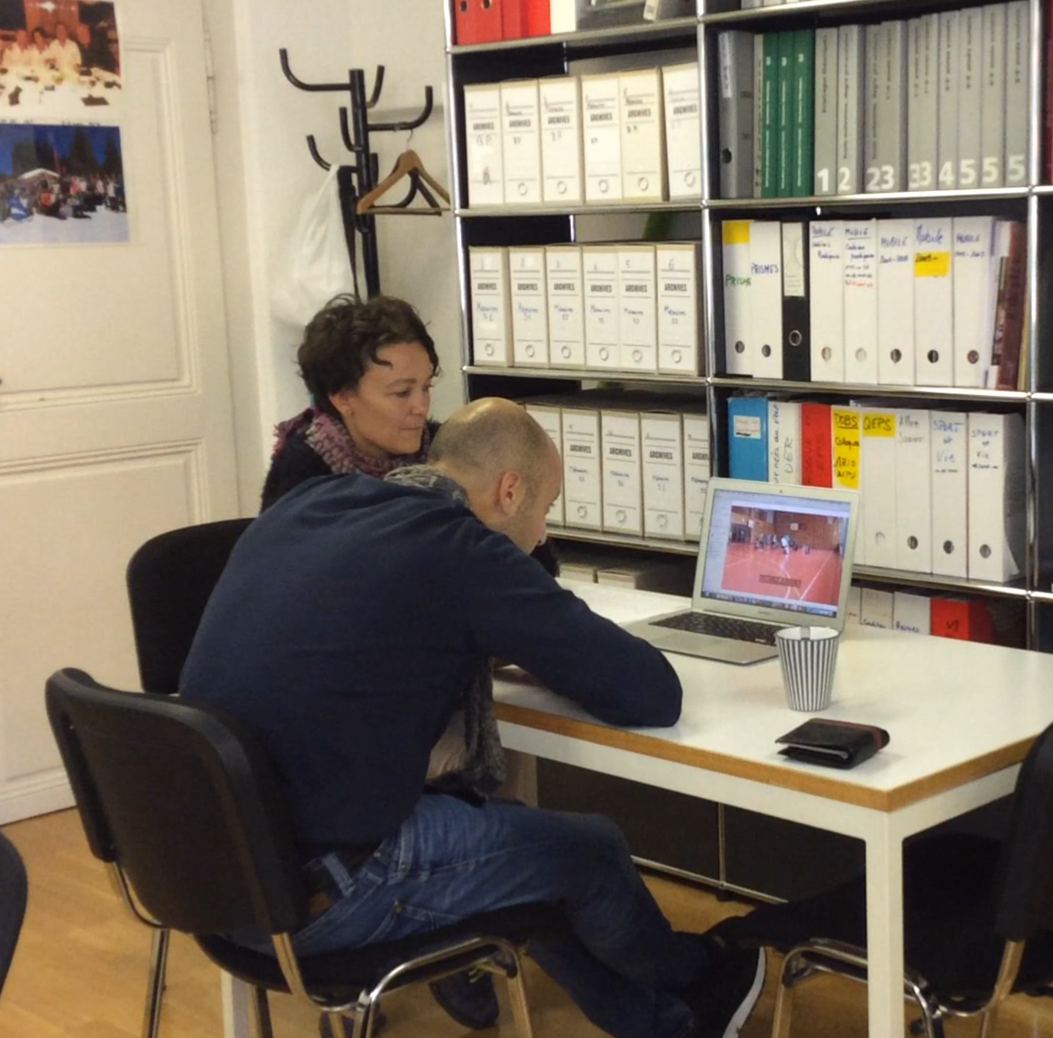
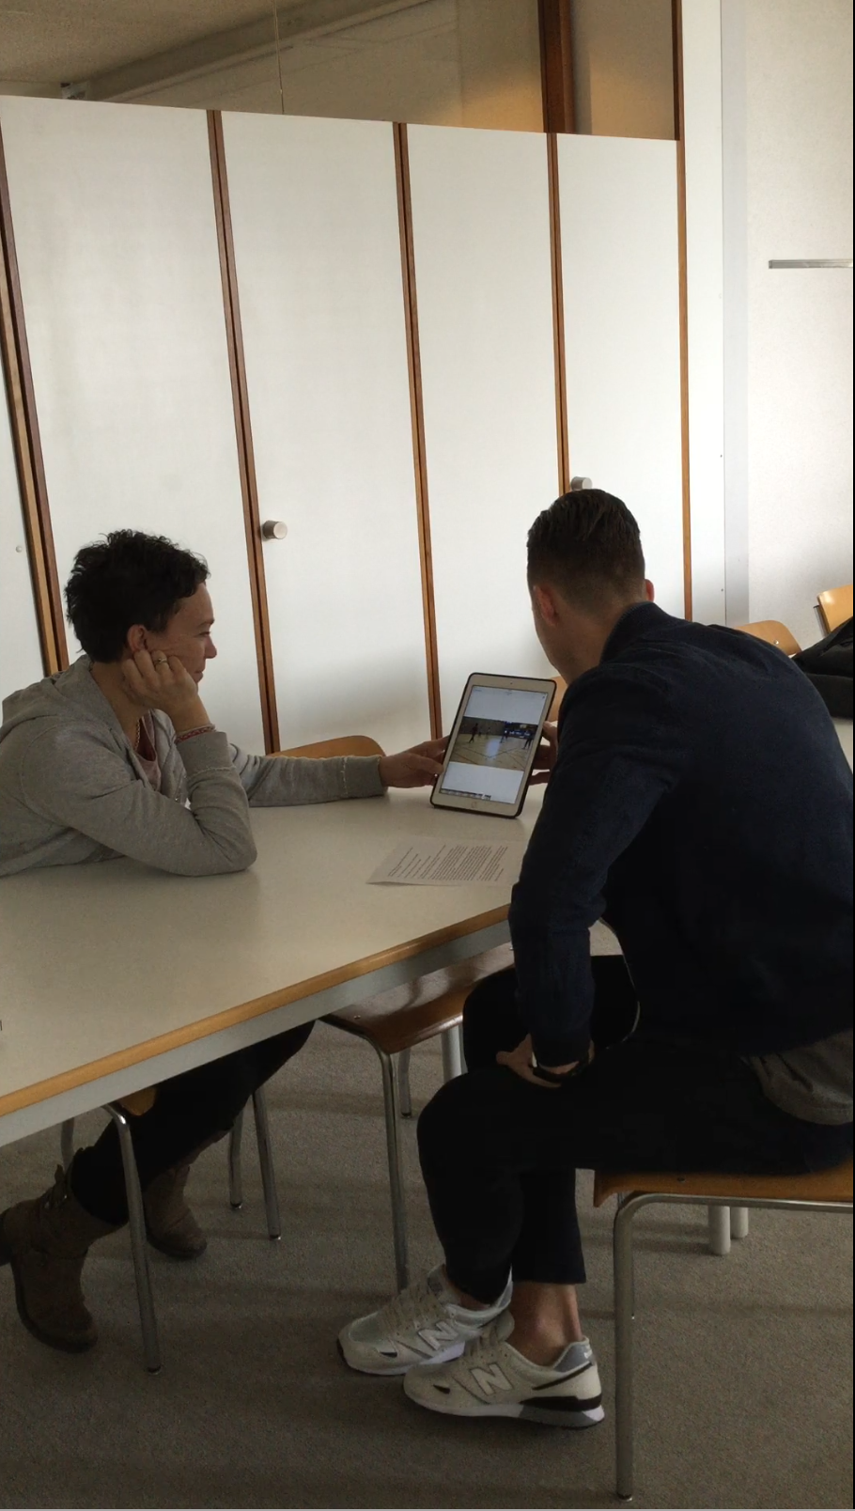
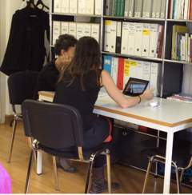
Fernsupervision von Praktikanten im Sportunterricht: möglichst effektive hochschulische Lehre im Sportunterricht
Magali Descoeudres
magali.descoeudres@hepl.ch

Slide 9





Über COVID-19 hinaus: WARUM Praktika aus der Ferne mithilfe digitaler Mittel überwachen?
(Petit, et al., 2019)
Qualitativ hochwertige Betreuung für Praktikanten bieten, die in einem weit entfernten Praktikum von der HEP platziert sind (Gronn et al., 2013)
Von einer wachsenden Vielfalt digitaler Werkzeuge profitieren, um die Praktikanten zu begleiten und ihre Entwicklung zu fördern (Descoeudres & Jourdan, 2021)
Zeit und Geld sparen (Berkey & Conklin, 2016) und gleichzeitig den CO₂-Fußabdruck reduzieren, auch wenn digitale Technologien ebenfalls Umwelt-belastungen verursachen
Die Authentizität des Besuchs erhöhen und den durch einen Besuch verursachten Stress verringern (Hartshorne et al., 2011)
Interaktionen durch digitale Medien erleichtern (Hamel, 2012) sowie reflexive Praktiken fördern(Miville & Dion-Routhier, 2021)
Notes:
Concernant l’authenticité:
ARIS, remarque François:
Real teaching is identified as another benefit found in research. Suggesting that the use of inconspicuous video cameras allows for authentic teaching to be observed, thus, teaching and student behavior are not disrupted by the physical presence of another adult/supervisor in the classroom.
10.1007/s12528-012-9063-1

Slide 10
WELCHE Ziele für Sportunterricht Praktikan:innen im Rahmen der Fernsupervision?
Qualitativ hohe Praktikumsbetreuung
Digitale Werkzeuge nutzen
Einfaches Selbstkonfrontationsgespräch anstelle des traditionellen Nachbesprechungsgesprächs
Befürchtungen verringern und Authentizität bei Praktikumsbesuchen
Entwicklung der Tätigkeit des Praktikanten fördern vor dem Video

Slide 11
Wie?
Forschungsdesign und Datenerhebung: 2 Modalitäten:
Präsenz mit traditionellem Nachbesprechungsgespräch;
Fernsupervision (gefilmte Lektion, aus der Ferne) mit Selbstkonfrontationsgespräch (auch gefilmt);
Online-Fragebogen zur Fernpräsenz (34 Fragen, die mit einer 5-stufigen Likert-Skala beantwortet werden können), angepasst von Arbaugh et al. (2008), mit einer zusätzlichen Frage zur Befürchtung und einer offenen Frage (Auswirkung des Gesprächstyps)
Datenverarbeitung
- Deskriptive Analysen der Fragebogendaten (oder statistisch, wenn es möglich ist)
- Lexikalische Analysen der offenen Fragen / Transkriptionen der Selbstkonfrontationsgespräch

Slide 12
WAS? Ergebnisse Selbstkonfrontationsgesprächs
«Das Gespräch über Ausschnitte von sich selbst beim Unterrichten ist einfach außergewöhnlich. Es bildet und man lernt den Beruf zehnmal schneller als ohne das. Ich verstehe übrigens nicht, warum es für alle Lehrer nicht verpflichtend ist, dieses Verfahren durchzuführen. Die Sportlehrer wären deutlich besser».
Ergebnisse Angst
Der Grad der Angst bei den Praktikanten im Kanton Waadt im Bereich Sport wird durch die Supervisionsmethode deutlich verringert.
Auch die Wahrnehmung der kognitiven, sozialen und lehrenden Präsenz ist in beiden Methoden ähnlich.
Notes:
1 participant aux 2 dispositif

Slide 13
Eine zwei resultierende Thesen aus dem Projekt
These 1:
Die Förderung der Authentizität im Fernpraktikantenbesuch und Angst bei den Praktikant:innen im Bereich Bewegung und Sport wird durch die Fernsupervisionsmethode deutlich verringert.
These 2:
Es besteht ein hoher Mehrwert der Selbstkonfrontationsgespräche durch eigene Unterrichtsvideos.
Notes:
Was ist eine effiziente Klassenführung?
Eine effiziente Klassenführung gilt als ein wesentlicher Bedingungsfaktor für erfolgreichen Unterricht (Doyle, 2006; Helmke, 2015) und wird auch als eine Basisdimension der Unterrichtsqualität bezeichnet (Klieme & Rakoczy, 2008; Praetorius, Klieme, Herbert & Pinger, 2018). Professionelle Kompetenzen zur Klassenführung sollen dazu beitragen, die komplexen Ansprüche des Unterrichtens zu bewältigen und gelten demzufolge als eine Kernanforderung an Lehrerinnen und Lehrer (Evertson & Weinstein, 2006). Aus diesem Grund ist es ein zentrales Anliegen der Lehrerausbildung, Klassenführungskompetenzen bei künftigen Lehrpersonen herauszubilden.

Slide 14

Wirksamer hochschulischer Unterricht: Wie können wir die Kernpraktik der Klassenführung bei angehenden (Sport unterrichtenden) Lehrpersonen effektiv verbessern?
(End-)Ergebnisse aus dem SNF-Projekt WiPe-Sport
NFBS-Tagung 2024 PHSG

Slide 15
Einführung: Compe-PET-Modell Kompetenzbereich der Klassenführung
Kompetenzfacette
professionelle Kompetenz
Kompetenzfacette
WIE
wissensbasierte & situationsspezifische
Fähigkeiten
Kompetenzfacette
Performanz
professionelle Kompetenzen
(can do Statements)
Kompetenzfacetten
Schüler:innen
Kompetenz der
Schüler:innen
(z.B. Lernmotivation)
WIE
der Schüler:innen
Performanzen
Schüler:innen
Motivationale und volitionale
Orientierung
Selbstregulation
Überzeugungen und
Werthaltungen
etc.
Interpretieren
klassenführungs-bezogenes
Wissen
klassenführungs-bezogenes
Verhalten
Wahrnehmen
Entscheiden
Wissenstest
WIE-Video-Test
Beobachtungsinstr.
Abbildung 1: Kompe-Sport-Modell mit Fokus auf die Klassenführung (vgl. Baumgartner, 2018; 2022)
NFBS-Tagung 2024 PHSG

Slide 16
Hochschulische Lehre: Vier Interventionen
Tabelle 2: Interventionsstufen.
Interventions-gruppe | n | Setting | Wissensver-mittlung | WIE – Training | Begleitete Praxis | Video-lektionen
UG 1 Standard-intervention | 20 | Langzeit-praktikum | - | - | - | 40
UG 2 | 20 | Langzeit-praktikum | 4 x 45min | - | - | 40
UG 3 | 24 | Sportwoche | 4 x 45min | 4 x 45min | - | 48
UG 4 | 23 | Sportwoche | 4x 45min | 4 x 45min | 4 x Unterrichtslektionen + Reflexion und Feedback des eigenen Videos. | 46 (115)
NFBS-Tagung 2024 PHSG
Notes:
Keine Interventionsmethoden, sondern Interventionsformen/-ziele werden verglichen
Kummulative Intervention

Slide 17
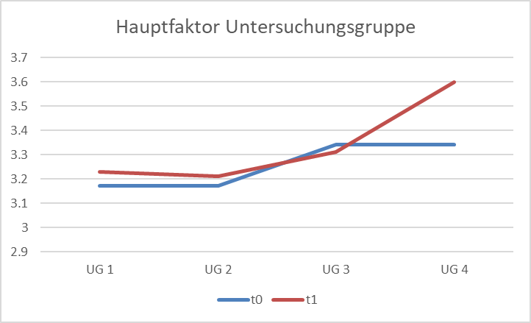
Ergebnisse
Tabelle 7: Post-Hoc-Analyse: Wilcoxtest und Effektgrössen.
UG | n1 | n2 | Z-Statistik | p-Wert | Signifikanz | Effekt-grösse | Inter-pretation
UG 1 | 17 | 17 | 31.5 | 0.111 | ns | 0.38 | -
UG 2 | 13 | 13 | 70 | 0.513 | ns | 0.15 | -
UG 3 | 20 | 20 | 89.5 | 0.840 | ns | 0.04 | -
UG 4 | 17 | 17 | 12 | 0.002 | ** | 0.74 | large
NFBS-Tagung 2024 PHSG
Abbildung 3: Interaktionsdiagramme klassenführungsbezogene Performanz (AV)
Notes:
partielles η² = 0.087 - Die Effektstärke und gleichzeitig die Varianz, die durch die ANCOVA erklärt werden kann

Slide 18
Zwei ausgewählte resultierende Thesen aus dem Projekt
These 1:
In der Ausbildung von Sport unterrichtenden Lehrpersonen sollte die kompetenzbereichsbezogene Theorie und die eigene (!) Unterrichtspraxis stark verknüpft werden (indiv. Feedback an die Studierenden durch Dozierende, Kommiliton:innen, Praxislehrpersonen etc.).
These 2:
Mehr allgemeine Praktika und die Arbeit an fremden videobasierten Unterrichtsfällen führen nicht per se zu mehr Performanz.
NFBS-Tagung 2024 PHSG
Notes:
Was ist eine effiziente Klassenführung?
Eine effiziente Klassenführung gilt als ein wesentlicher Bedingungsfaktor für erfolgreichen Unterricht (Doyle, 2006; Helmke, 2015) und wird auch als eine Basisdimension der Unterrichtsqualität bezeichnet (Klieme & Rakoczy, 2008; Praetorius, Klieme, Herbert & Pinger, 2018). Professionelle Kompetenzen zur Klassenführung sollen dazu beitragen, die komplexen Ansprüche des Unterrichtens zu bewältigen und gelten demzufolge als eine Kernanforderung an Lehrerinnen und Lehrer (Evertson & Weinstein, 2006). Aus diesem Grund ist es ein zentrales Anliegen der Lehrerausbildung, Klassenführungskompetenzen bei künftigen Lehrpersonen herauszubilden.

Slide 19
Zusammenführung und Erläuterung der Thesen (Jürg)
These 1 (Raphaël): Eine effektive Ausbildung erfordert eine abgestimmte Lernumgebung (Leistungsnachweis, kompetenzorientierte Lernaufgaben, Unterrichtsbesuche, Auftrag für das Praktikum), da reine Vorträge die Performanz nicht fördern.
These 2 (Magali): Die Förderung der Authentizität im Fernpraktikantenbesuch und Angst bei den Praktikant:innen im Bereich Bewegung und Sport wird durch die Fernsupervisionsmethode deutlich verringert.
These 3 (Magali): Es besteht ein hoher Mehrwert der Selbstkonfrontationsgespräche durch eigene Unterrichtsvideos.
These 4 (Matthias): In der Ausbildung von Sport unterrichtenden Lehrpersonen sollte die kompetenzbereichsbezogene Theorie und die eigene (!) Unterrichtspraxis stark verknüpft werden (indiv. Feedback an die Studierenden durch Dozierende, Kommiliton:innen, Praxislehrpersonen etc.).
These 5 (Matthias): Mehr allgemeine Praktika und die Arbeit an fremden videobasierten Unterrichtsfällen führen nicht per se zu mehr Performanz.
These 6 (Jürg): Mehr Wissen führt nicht zwangsläufig zu mehr Handeln: «Denn sie tun nicht, was sie wissen» (Baumgartner, 2017; Euler, 1996).
These 7 (Jürg): Lehrveranstaltungen sollten konsequent dem Sandwichprinzip folgen: Kurze Instruktionsphasen (= Transmissionslernen) wechseln sich ab mit ausgedehnten Umsetzungsphasen (= Konstruktionslernen) (Wahl, 2020).
NFBS-Tagung 2024 PHSG
Notes:
A paradox exists in our classrooms. While many classroom management problems
are probably symptoms of poor instruction, it is unlikely that improving instruction
is the whole solution, or at least not the solution a teacher needs most immediately.

Slide 20
Transferproblem
Martinelli, 2023, S. 3
NFBS-Tagung 2024 PHSG

Slide 21
Lernverständnis: Instruktion (Transmission) vs. Konstruktion (Aneignung)
Balance
Transmission
(kurz, schnell)
Konstruktion
(lange, langsam)
Wahl, 2020, S. 32
NFBS-Tagung 2024 PHSG

Slide 22
Technikmodel vs. Teaching Games for Understanding
 | Technikmodell | TGfU
Lernverständnis | Instruktion | konstruktivistisch
Ziel | definieren, was wir wissen | entdecken, was wir noch nicht wissen
Outcome | Leistung | Denken und Entscheidungsfindung
Vermittlung | lehrerorientiert | schülerorientiert
Strategie | vom Einzelnen zum Ganzen | vom Ganzen zum Einzelnen und zurück
Inhalt | technikorientiert | konzeptbasiert
Rolle der Lehrperson | Informationen vermitteln | Problemlösung erleichtern
Griffin u. Butler, 2005, S. 37; Baumberger & Bislin, 2024, S. 27.
NFBS-Tagung 2024 PHSG

Slide 23
Diskussion (Matthias)
Ziel: Darlegung der Gedanken zur Integration (oder auch Nichtintegration der thesenbezogenen Ergebnisse) in unsere hochschulische Lehre
Auftrag (10 min.): Beantwortet in Kleingruppen die folgenden Fragen:
Welche Thesen/Ergebnisse erscheinen dir als wichtig?
Welche Thesen/Ergebnisse erscheinen dir als fragwürdig bzw. haben dich überrascht?
Welche Massnahmen sollten wir konkret für unsere hochschulische Lehre ableiten (oder eben nicht)?
Weitere Gedanken / Kritik
Organisation: Kleine Teams von 3-4 Personen beantworten die Fragen
Evaluationsform: Offene Diskussion
NFBS-Tagung 2024 PHSG
Notes:
Was ist eine effiziente Klassenführung?
Eine effiziente Klassenführung gilt als ein wesentlicher Bedingungsfaktor für erfolgreichen Unterricht (Doyle, 2006; Helmke, 2015) und wird auch als eine Basisdimension der Unterrichtsqualität bezeichnet (Klieme & Rakoczy, 2008; Praetorius, Klieme, Herbert & Pinger, 2018). Professionelle Kompetenzen zur Klassenführung sollen dazu beitragen, die komplexen Ansprüche des Unterrichtens zu bewältigen und gelten demzufolge als eine Kernanforderung an Lehrerinnen und Lehrer (Evertson & Weinstein, 2006). Aus diesem Grund ist es ein zentrales Anliegen der Lehrerausbildung, Klassenführungskompetenzen bei künftigen Lehrpersonen herauszubilden.

Slide 24
Zusammenführung und Erläuterung der Thesen (Jürg)
These 1 (Raphaël): Eine effektive Ausbildung erfordert eine abgestimmte Lernumgebung (Leistungsnachweis, kompetenzorientierte Lernaufgaben, Unterrichtsbesuche, Auftrag für das Praktikum), da reine Vorträge die Performanz nicht fördern.
These 2 (Magali): Die Förderung der Authentizität im Fernpraktikantenbesuch und Angst bei den Praktikant:innen im Bereich Bewegung und Sport wird durch die Fernsupervisionsmethode deutlich verringert.
These 3 (Magali): Es besteht ein hoher Mehrwert der Selbstkonfrontationsgespräche durch eigene Unterrichtsvideos.
These 4 (Matthias): In der Ausbildung von Sport unterrichtenden Lehrpersonen sollte die kompetenzbereichsbezogene Theorie und die eigene (!) Unterrichtspraxis stark verknüpft werden (indiv. Feedback an die Studierenden durch Dozierende, Kommiliton:innen, Praxislehrpersonen etc.).
These 5 (Matthias): Mehr allgemeine Praktika und die Arbeit an fremden videobasierten Unterrichtsfällen führen nicht per se zu mehr Performanz.
These 6 (Jürg): Mehr Wissen führt nicht zwangsläufig zu mehr Handeln: «Denn sie tun nicht, was sie wissen» (Baumgartner, 2017; Euler, 1996).
These 7 (Jürg): Lehrveranstaltungen sollten konsequent dem Sandwichprinzip folgen: Kurze Instruktionsphasen (= Transmissionslernen) wechseln sich ab mit ausgedehnten Umsetzungsphasen (= Konstruktionslernen) (Wahl, 2020).
NFBS-Tagung 2024 PHSG
Notes:
A paradox exists in our classrooms. While many classroom management problems
are probably symptoms of poor instruction, it is unlikely that improving instruction
is the whole solution, or at least not the solution a teacher needs most immediately.

Slide 25
Lieben Dank für die Diskussion – die hoffentlich erbaulich war
16. August 2024; Prof. Dr. Jürg Baumberger (em., PHZH), cand. Dr. Raphaël Mathis (PHTG), Prof. Dr. Magali Descoeudres (HEPL), Prof. Dr. Matthias Baumgartner (PHSG)

Slide 26
Referenzen
Baumberger, J. & Bislin, S. (2024). Spielorientierte Vermittlung von Sportspielen. Vom Wissen zum Handeln. Berlin: Logos.
Baumgartner, M. (2017). Performanzentwicklung in der Ausbildung von Lehrkräften. Eine Interventionsstudie zur Verbesserung des Feedbacks bei angehenden Sportlehrkräften. Münster und New York: Waxmann.
Baumgartner, M. (2018). „…Kompetenz ohne Performanz ist leer! Performanz ohne Kompetenz blind...!“ Zu einem integrativen Kompetenzstrukturmodell von Sportlehrkräften. Zeitschrift für sportpädagogische Forschung, 6(1), 49-68.
Baumgartner, M. (2022). Professional competence(s) of physical education teachers: terms, traditions, modelling and perspectives. German Journal of Exercise and Sport Research, 52(4), 550-557. https://doi.org/10.1007/s12662-022-00840-z
Birrer, D., Dannenberger, D., Grötzinger-Strupler, C., Rüdisühli, U. & Weber, A. (2008). Kernlehrmittel Jugend und Sport. Magglingen: Bundesamt für Sport BASPO.
Euler, D. (1996). Denn sie tun nicht, was sie wissen. Über die (fehlende) Anwendung wissenschaftlicher Theorien in der wirtschaftspädagogischen Praxis. Zeitschrift für Berufs- und Wirtschaftspädagogik, 92 (4), 350–365.
Griffin, L. & Butler, J. (2005). Teaching Games for Understanding. Champaign: Human Kinetics.
Harvey, Stephen u. Light, Richard. 2015. «Questioning for learning in game-based approaches to teaching and coaching.» Asia-Pacific Journal of Health, Sport and Physical Education, 6 (2); 175–190.
Helmke, T., Helmke, A., Schrader, F-W., Wagner, W., Nold, G. & Schröder, K. (2008). Die Videostudie des Englischunterrichts. In DESI-Konsortium (Hrsg.), Unterricht und Kompetenzerwerb in Deutsch und Englisch. Ergebnisse der DESI-Studie (S. 345–363). Weinheim/Basel: Beltz.
Kreis, A. (2019). Content-Focused Peer Coaching: Facilitating Student Learning in a Collaborative Way. In T. Janík, I. M. Dalehefte, & S. Zehetmeier (Eds.), Supporting Teachers: Improving Instruction: Examples of Research-based Teacher Education (pp. 37-55). Waxmann.
Martinelli, M. (2023). Wie TransferFit sind wir unterwegs? Vortrag anlässlich der Tagung NFBS. Bellinzona.
Arbaugh, J.B., Cleveland-Innes, M., Diaz, S.R., Garrison, D.R., Ice, P., Richardson, & Swan, K.P. (2008). Developing a community of inquiryinstrument: Testing a measure of the Community of Inquiry framework using a multi-institutional sample. The Internet and higherEducation, 11(3-4), 133-136.
Berkey, D. S., & Conklin, B. D. (2016). Cyber supervision - Remote site observation - Technology strategies for physical educators. Journal of Physical Education, Recreation & Dance, 87(7), 58-60. https://doi.org/10.1080/07303084.2016.1203687
Descoeudres, M. & Jourdan, S. (2021). L’utilisation du numérique à travers l’entretien d’auto-confrontation dans la formation pratique en stage. L’Éducation physique en mouvement, 5, 33-35. https://doi.org/10.26034/vd.epm.2021.3525
Gronn, D., Romeo, G., McNamara, S., & Teo, Y. H. (2013). Web conferencing of pre-service teachers’ practicum in remote schools. Journal of Technology and Teacher Education, 21(2), 247-271
Hamel, C. (2012). Supervision of pre-service teacher: Using Internet collaborative tools to support their return to their region of origin. Canadian Journal of Education, 35(2), 141-154.
Hartshorne, R., Heafner, T., & Petty, T. (2011). Examining the effectiveness of the remote observation of graduate interns. Journal of Technology and Teacher Education, 19(4), 395-422.
Miville, A.-M. et Dion-Routhier, J. (2021). L’utilisation de la trace vidéo au cœur du modèle d’accompagnement dans les stages en enseignement primaire. Dans M. Petit (dir.), Accompagnement les stagiaires en enseignement à l’aide du numérique (p. 87-114). Éditions JFD.
Petit, M., Dionne, L., & Brouillette, L. (2019). Supervision de stage à distance : état des pratiques dans différents domaines de formation postsecondaire. Nouveaux cahiers de la recherche en éducation. 21(1), 96-118. https://doi.org/10.7202/1061719ar
NFBS-Tagung 2024 PHSG

Slide 27
Reflexion des Lernprozesses im Dialog
Beobachten
Beurteilen
Beraten
Aufnehmen
Verarbeiten
Umsetzen
Lehrende lehren
Dialog
Lernende lernen
Birrer et al. 2008, 19
NFBS-Tagung 2024 PHSG

Slide 28
Sprechanteil von Lehrpersonen
Helmke et al., 2008, S. 351
NFBS-Tagung 2024 PHSG

Slide 29
Kognitiv aktivierende Fragen stellen
Kategorien:
Entscheidungsfindung: («Welche Entscheidung triffst du, wenn du von der Abwehrspielerin attackiert wirst?»)
Einschätzung: («Was musst du tun, damit dich ein Mitspieler anspielt?»)
Evaluation: («Was sind die Stärken bzw. die Schwächen des gegnerischen Teams?»)
Konsequenzen: («Mit welchen Massnahmen reagiert ihr auf die gegnerischen Stärken bzw. Schwächen?»)
Harvey u. Light 2015; Baumberger & Bislin, 2024, S. 26.
NFBS-Tagung 2024 PHSG

